Slide 1
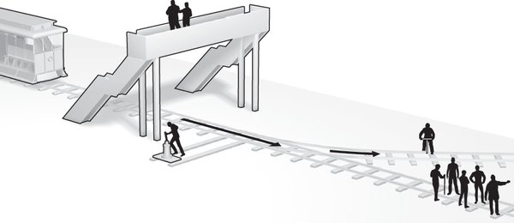
Trolley Problem
Studenti: Andrea Chinetti, Samuel de Babo Martins
Docenti di riferimento: Loris Cannelli, Alessandro Giusti
Data: 23/12/2020

Slide 2
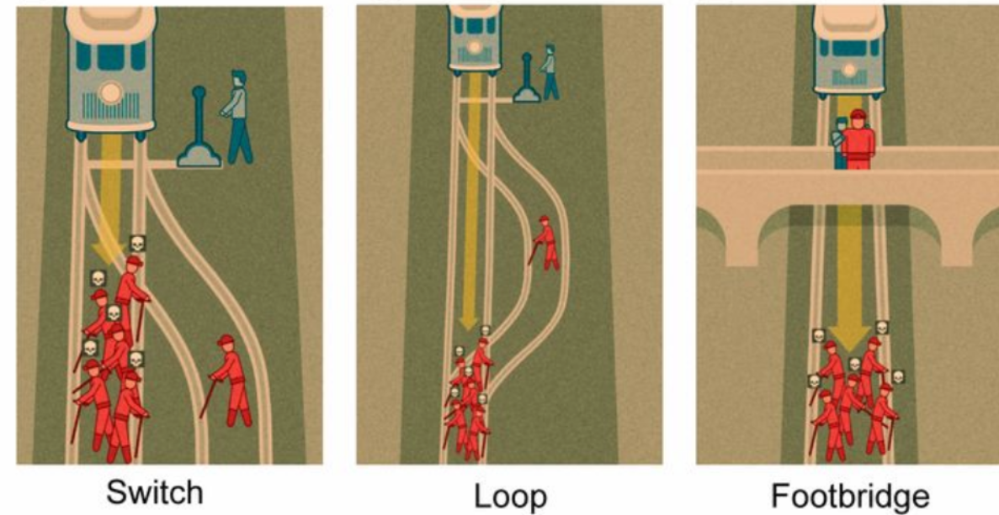
Diapositiva 2
Trolley problem
2

Slide 3


Diapositiva 2
Il dataset
+
Sondaggio per ottenere dati demografici, politici e religiosi.
2

Slide 4
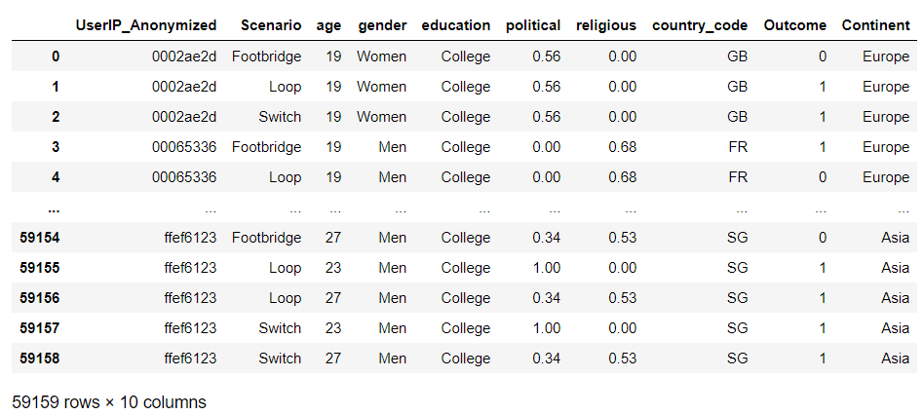
Diapositiva 2
Il dataset (2)
2

Slide 5
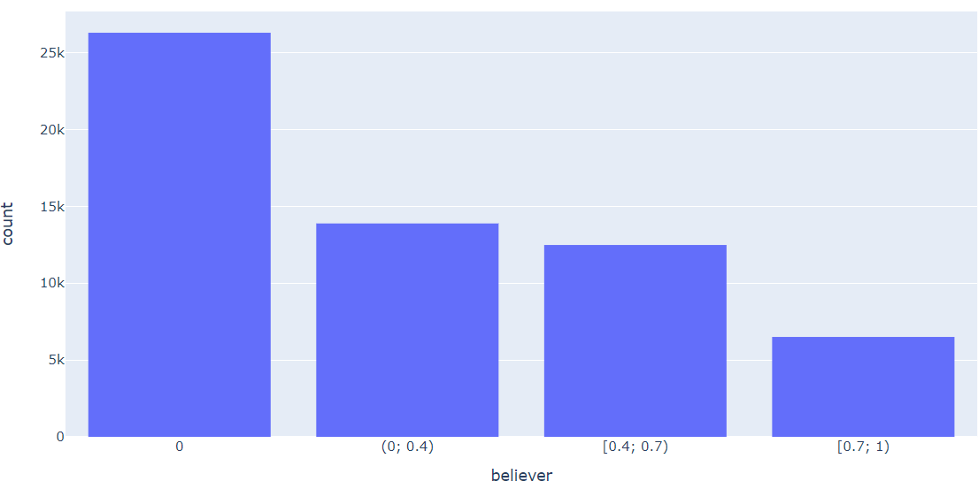
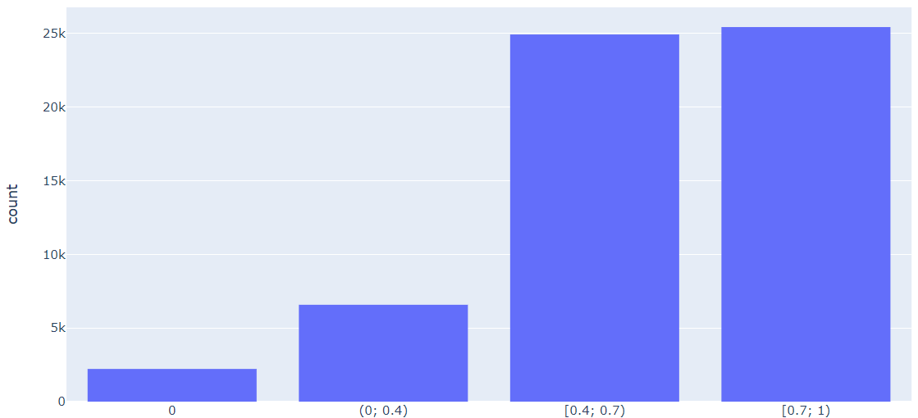
Diapositiva 2
Dati interessanti
Believer
Political Activity
3

Slide 6
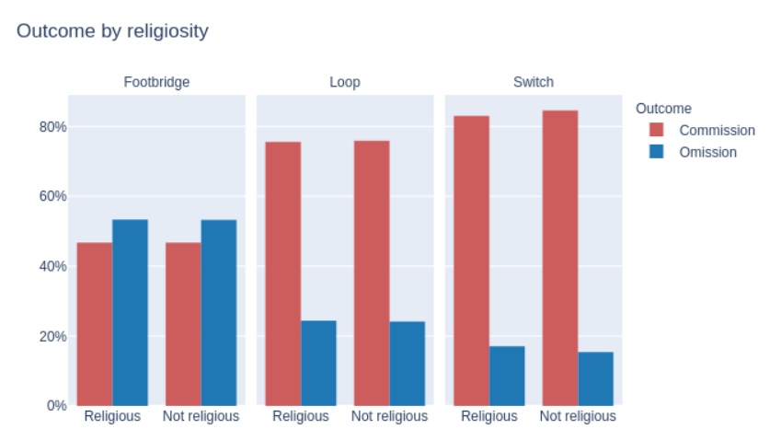
Diapositiva 2
Religiosità
4

Slide 7
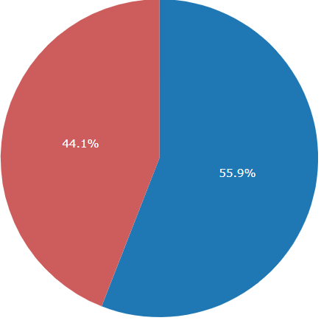

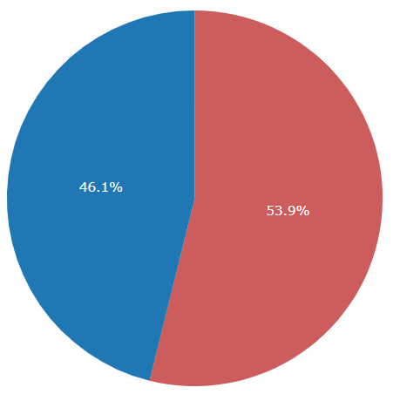
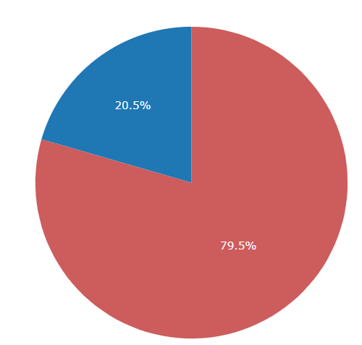
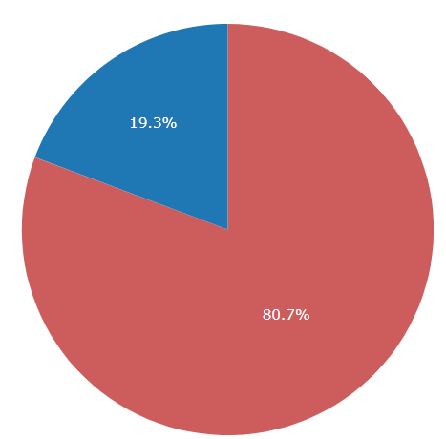
Diapositiva 2
Intervento in base all’educazione
College + Footbridge
No College + Footbridge
College + Loop/Switch
No College + Loop/Switch
5

Slide 8
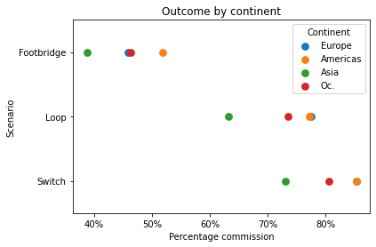

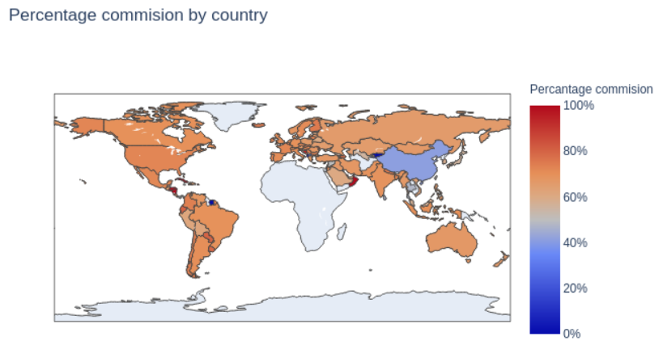
Diapositiva 2
Intervento in relazione al continente
6

Slide 9
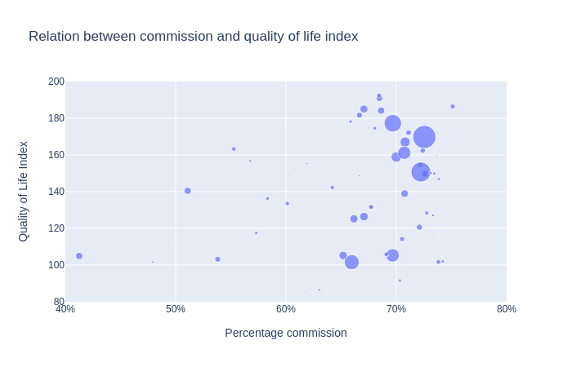
Diapositiva 2
Relazione tra intervento e la qualità della vita
Coefficiente di correlazione lineare: 0.282
7

Slide 10
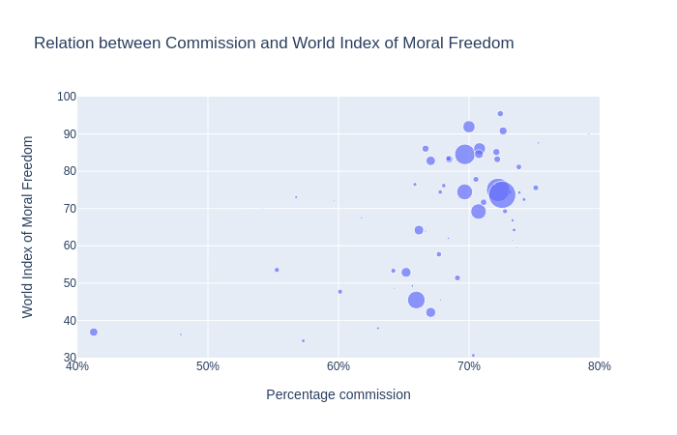
Diapositiva 2
Relazione tra intervento e world Index of moral Freedom
Coefficiente di correlazione lineare: 0.650
8

Slide 11
Diapositiva 11
GRAZIE

